Slide 1
БЮДЖЕТ ДЛЯ ГРАЖДАН МУНИЦИПАЛЬНОГО ОБРАЗОВАНИЯ «СВЕТЛОГОРСКИЙ РАЙОН» НА 2018 год

Slide 2
Главные приоритеты при формировании районного бюджета на 2018 год
Проект бюджета на 2018 год сформирован на основе муниципальных программ Светлогорского района, исходя из уточненного прогноза параметров социально-экономического развития.
Для устойчивости бюджетной системы и безусловного исполнения принятых обязательств особенно важными являются вопросы соблюдения ограничений уровня бюджетного дефицита и муниципального долга, реализации налогового потенциала и оптимизации расходов с точки зрения их обоснованности и эффективности.
2

Slide 3
Формирование доходов районного бюджета 2017-2018 гг.
3

Slide 4
Структура и динамика налоговых доходов районного бюджета
Наименование доходного источника | 2017год план | 2017 год ожидаемое | 2018 год проект | Динамика (%)
Налог на доходы физических лиц | 45 870 | 48 435 | 48 777 | 106
Налог, взимаемый в связи с применением упрощенной системы налогообложения | 12 330 | 10 330 | 10 500 | 85
Единый налог на вмененный доход для отдельных видов деятельности | 17 054 | 18 000 | 18 340 | 107
Налог на имущество организаций | 14 400 | 14 600 | 11 600 | 80
Государственная пошлина | 3 100 | 2 500 | 2 600 | 84
Доля доходного источника в общем объеме налоговых доходах
4

Slide 5
Структура и динамика неналоговых доходов районного бюджета
Наименование доходного источника | 2017 год план | 2017 год ожидаемое | 2018 год проект | Динамика (%)
Доходы, получаемые в виде арендной платы за земельные участки | 120 100 | 118 540 | 120 000 | 100
Доходы от продажи активов | 0 | 0 | 20 000 | -
Штрафы, санкции, возмещение ущерба | 1 800 | 1 106 | 907 | 50
Другие неналоговые доходы | 1 324 | 1 267 | 1 315 | 99
Доля доходного источника в общем объеме неналоговых доходах
5

Slide 6
Общий объем безвозмездных поступлений прогнозируется на 2018 г. 154 075тыс. рублей
Финансовая помощь из областного бюджета
Иные межбюджетные трансферты из бюджетов поселений на решение вопросов межмуниципального характера
6

Slide 7
Структура расходов районного бюджета на 2018 год
Распределение бюджетных ассигнований осуществлено в разрезе муниципальных программ и непрограммных направлений деятельности.
14 муниципальных программ Светлогорского района
7

Slide 8
МП "Развития системы образования Светлогорского района» на 2016-2018 годы»
8

Slide 9
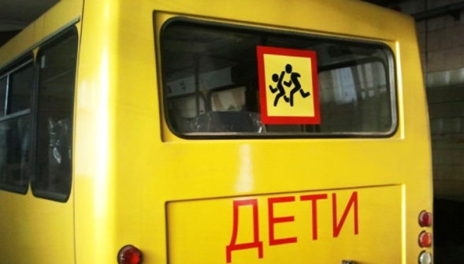
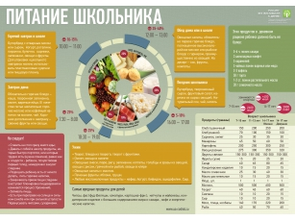
Бюджетные ассигнования по направлениям расходов
- обеспечение предоставления федерального государственного образовательного стандарта (ФГОС) в муниципальных образовательных учреждениях– 148 436 тыс. руб.
обеспечение подвоза обучающихся – 4 492 тыс. руб.;
- модернизация автобусного парка – 966,7 тыс. руб.;
- питание детей в образовательных организациях – 785 тыс. руб.
9

Slide 10
МП «Социальная поддержка населения Светлогорского района»
Цель - повышение уровня жизни и
социальной защищенности населения района.
Бюджетные ассигнования – 28 782,5 тыс. руб.
10

Slide 11
МП «Развитие культуры на территории Светлогорского района» на 2018-2020 гг
11

Slide 12
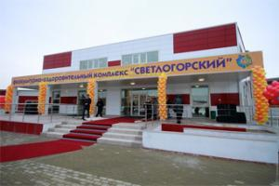
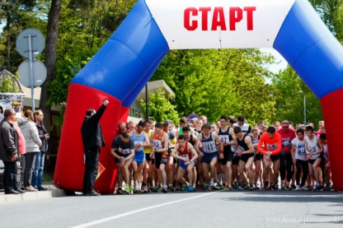
МП «Развитие физической культуры и спорта на территории Светлогорского района
Цель - комплексное развитие физической культуры и спорта в Светлогорском районе.
Бюджетные ассигнования на 2018г. -7 346 т. р.
12

Slide 13
МП «Обеспечение безопасности жизнедеятельности населения Светлогорского района
Цель - повышение уровня безопасности населения и территории Светлогорского района, обеспечение работы в области мобилизационной подготовки, гражданской обороны и воинского учета, снижение риска проявления асоциальных явлений и преступности на территории Светлогорского района.
13

Slide 14
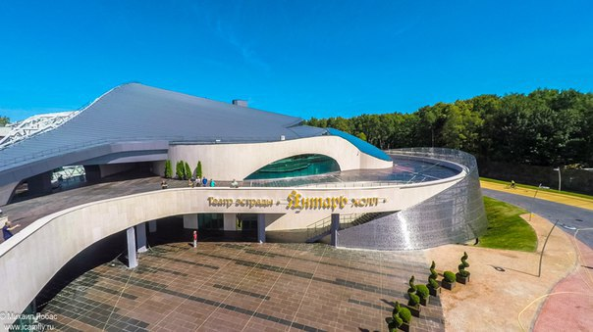
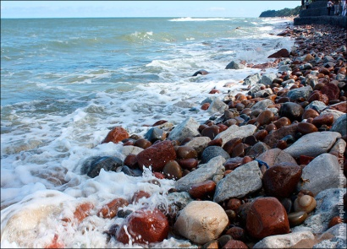
Муниципальная программа развития туризма и рекреации в Светлогорском районе на 2017-2019 гг
Цель - создание на территории района условий для развития туризма, инфраструктуры сервисных и транспортных услуг, сохранение объектов туристского показа, рационального использования природного и культурного наследия.
14

Slide 15
МП «Развитие муниципальной службы в Администрации МО «Светлогорский район»
Цель - повышение эффективности функционирования системы муниципального управления.
Бюджетные ассигнования -51 909,8 тыс. руб.
15

Slide 16
МП «Управление муниципальными финансами»
Цель - эффективное распределение и использование финансовых ресурсов, обеспечивающих развитие Светлогорского района, качественное выполнение функций и социальных обязательств муниципалитета.
Бюджетные ассигнования – 15 600 тыс. рублей.
16

Slide 17
Непрограммное направление деятельности
Основные мероприятия непрограммного направления расходов | Сумма (тыс. руб.)
Исполнение судебных решений по искам | 21 935
Обеспечение доступности и качества услуг в ритуальной сфере | 396
Оказание муниципальными учреждениями муниципальных услуг | 10 215
Реализации муниципальных функций, связанных с общегосударственным управлением | 870,0
Функционирование представительных органов муниципального образования | 5 192,9
Поддержка коммунального хозяйства, за счет средств дотации из обл.бюджета | 4 000,0
Резервные фонды | 1 000,0
17

Slide 18
Источники финансирования дефицита бюджета
В качестве основных источников финансирования дефицита районного бюджета запланированы:
- бюджетные кредиты;
-возврат бюджетных кредитов, предоставленных другим бюджетам из бюджета муниципального района
Рамках выполнения долговых обязательств, предусмотрены средства в объеме 3 400 тыс. рублей на погашение задолженности по бюджетным кредитам
Сформированный районный бюджет на 2018 год является сбалансированным
доходы = расходам
18

Slide 19
СПАСИБО ЗА ВНИМАНИЕ!

